Slide 1
§9 Kronecker乘积
一、Kronecker积 (tensor积)
A与B的Kronecker积为

Slide 2

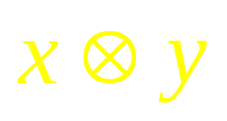
注意：一般情况下

Slide 3
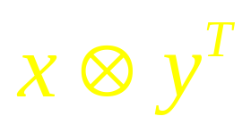
定理1：Kronecker积的性质：

Slide 5
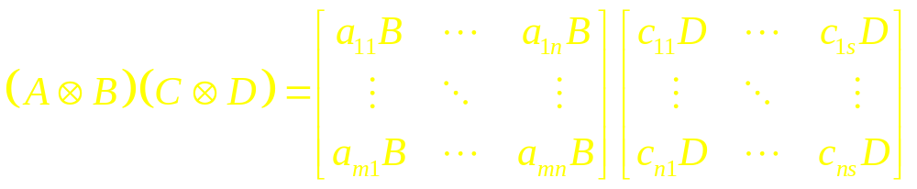
证：（6）

Slide 6
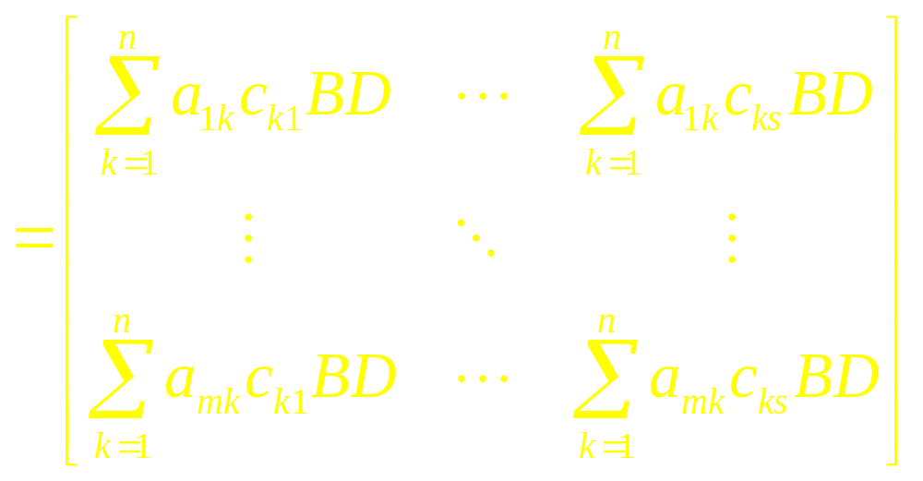
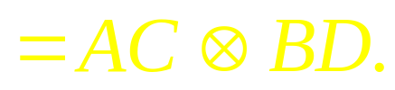
（10）

Slide 7


Slide 8
定义2
定理2

Slide 9
例4：
以1或-1为元素的m阶矩阵H，如果有
则称H 为m阶Hadamard矩阵.
分别为m,
n阶Hadamard矩阵,则
为mn阶Hadamard
矩阵.
证：

Slide 10

二、Kronecker积的特征值
证：

Slide 11

定义2 m阶矩阵A与n阶矩阵B的Kronecker 和：
证：

Slide 12


2、向量化算符
记A的列为

Slide 13
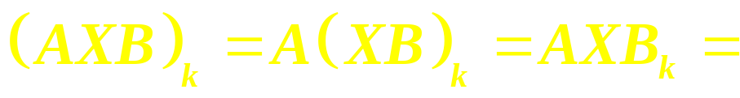
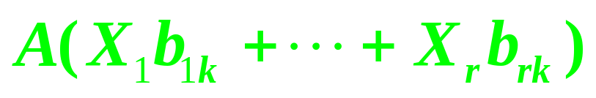
性质1：
定理5：设 则
证明：
令B_{k}为矩阵B的第k列，则

Slide 14
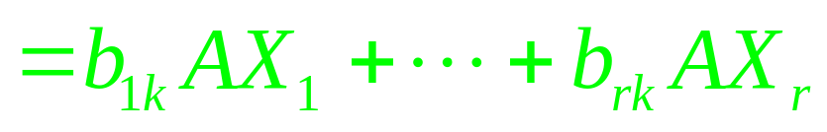
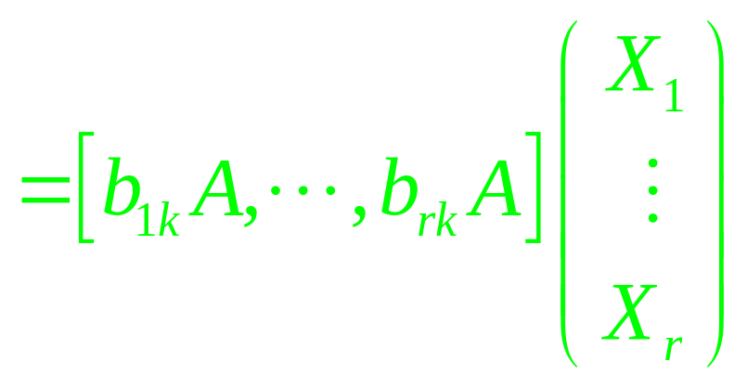
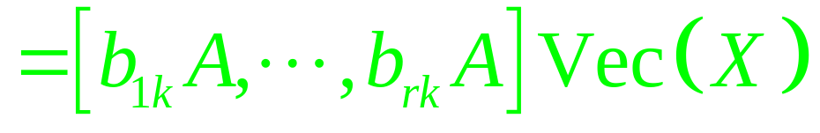
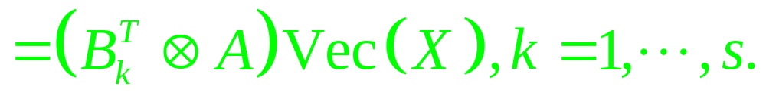

Slide 15
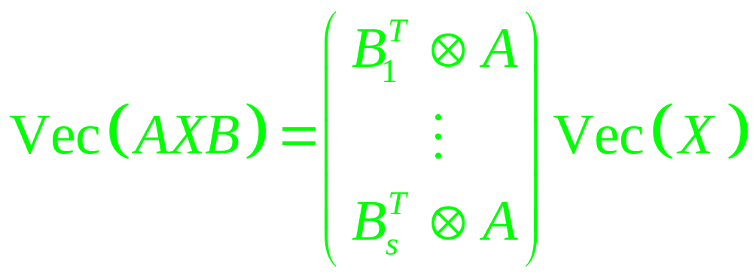
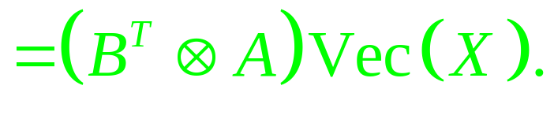
推论1：
例2： 解矩阵方程

Slide 16

解：

